Slide 1
Mobility Erasmus+ 2025/26
Mgr. Ing. David Sís, 4.11.2024

Slide 2


Slide 3
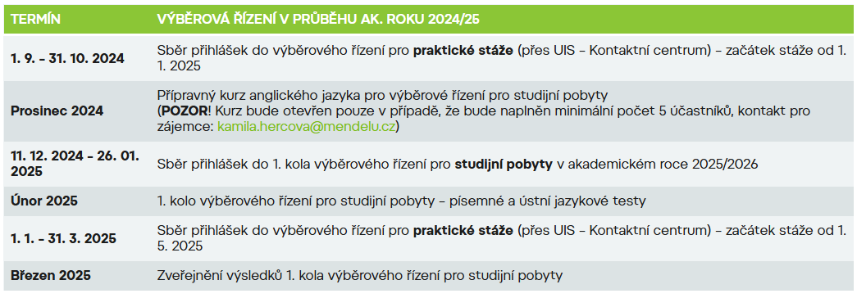
Výběrové řízení
Výběrové řízení Erasmus+, Bilaterální dohody, Erasmus+ kreditová mobilita

Slide 4

Erasmus+ studium – jak si vybrat?
Jak si vybrat zahraniční instituci? Seznam partnerských univerzit pro LDF
Jak se přihlásit?
V délce 2 – 12 měsíců.

Slide 5
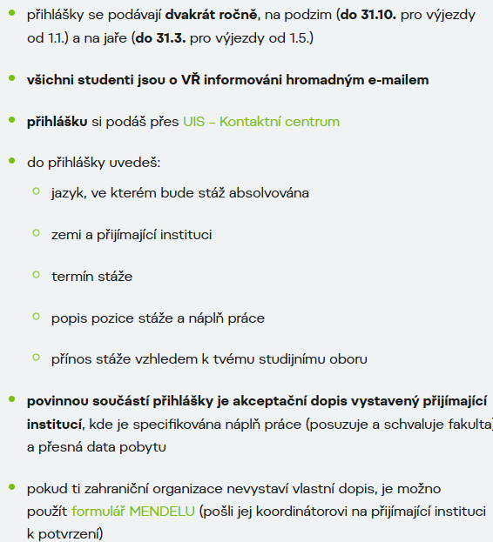
Erasmus+ pracovní stáže
Jak se přihlásit?
Výběr zahraniční organizace a vyřízení stáže je v kompetenci studenta.
V délce 2 – 12 měsíců, případně krátkodobé stáže doktorských studentů v délce 5 – 30 dní.

Slide 6
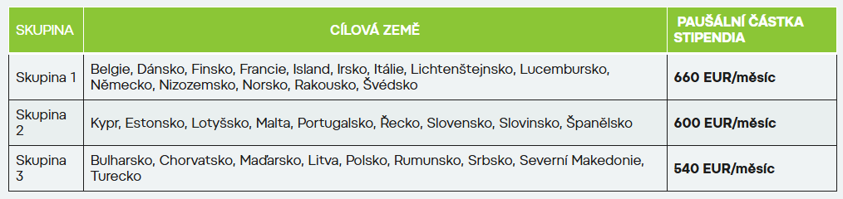
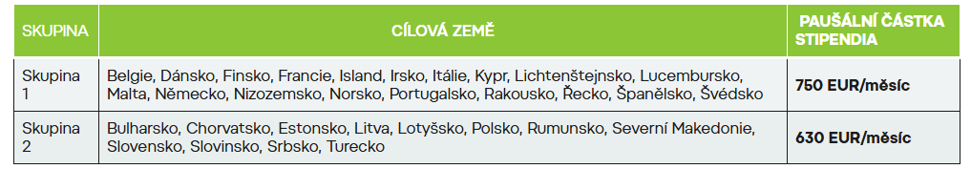
Výše stipendií
Po Finanční smlouvě se vyplácí celé cca týden před mobilitou. Tabulka studium a stáže.

Slide 7
Doporučení univerzit podle garantů studijních programů
Bakalářské studijní programy
 | Univerzita 1 | Univerzita 2 | Univerzita 3
Technologie a management zpracování dřeva | University of Ljubljana | Aristotle University of Thessaloniki | Hochschule fur Forstwirtschaft Rottenburg
Arboristika | University of Zagreb | University of Padova | University of Ljubljana
Krajinářství | University of Wageningen | BOKU Wien | Warsaw University of Life Sciences
Stavby na bázi dřeva | Eberswalde University for Sustainable Development | Oulu University of Applied Sciences | Université de Lorraine - ENSTIB Epinal
Lesnictví | Georg-August University Goettingen | BOKU Wien | Un. of Eastern Finland (Joensuu)
Lesnictví tropů a subtropů | TU Dresden | University of Wageningen | Ghent University
Tvorba a výroba nábytku | University of Ljubljana | Salzburg University of Applied Sciences | University of Trieste
Design nábytku | University of Ljubljana | Galway-Mayo Institute of Technology | Instituo Politecnico de Coimbra

Slide 8
Doporučení univerzit podle garantů studijních programů
Magisterské studijní programy
 | Univerzita 1 | Univerzita 2 | Univerzita 3
Krajinné inženýrství | University of Zagreb | University of Agriculture in Krakow | Wageningen University
Technologie a management zpracování dřeva | University of Ljubljana | Aristotle University of Thessaloniki | Kaunas University of Technology
Stavby na bázi dřeva | Oulu University of Applied Sciences | University of Ljubljana | Université de Lorraine
Lesní inženýrství | Georg-August University Goettingen | BOKU Wien | Un. of Eastern Finland (Joensuu)
Lesní inženýrství tropů a subtropů | TU Dresden | University of Wageningen | Ghent University
Design nábytku | University of Ljubljana | Galway-Mayo Institute of Technology | Salzburg University of Applied Sciences
Nábytkové inženýrství | University of Lorraine | Galway-Mayo Institute of Technology | Aristotle University of Thessaloniki
European Forestry | University of Zagreb | Universidad de Vigo | Swedish University of Agricultural Sciences
Technická biologie dřevin | University of Ljubljana | University of Padova | University of Zagreb

Slide 9
Studentské mobility podle oboru 1
Příklad historických mobilit studentů LDF
Identifikace | Udělené
LDF B-ARB-ARB komb [sem 2, roč 1] | (RO BRASOV01) Transilvania University of Brasov
LDF B-ARB-ARB komb [sem 2, roč 1] | (RO BRASOV01) Transilvania University of Brasov
LDF B-DREV-DREV prez [sem 6, roč 3] | (SF ROVANIE11) Lapland University of Applied Sciences
LDF B-DSGN-DSGN prez [sem 2, roč 1] | (UK INVERNE01) Inverness College UHI
LDF B-DSGN-DSGN prez [sem 2, roč 1] | (IRL GALWAY02) GMIT Galway-Mayo Institute of Technology
LDF B-DSGN-DSGN prez [sem 5, roč 3] | (IRL GALWAY02) GMIT Galway-Mayo Institute of Technology
LDF B-DSGN-DSGN prez [sem 5, roč 3] | (IRL GALWAY02) GMIT Galway-Mayo Institute of Technology
LDF B-KRAJ-KRAJ prez [sem 4, roč 2] | (SF HELSINKI01) University of Helsinki
LDF B-KRAJ-KRAJ prez [sem 4, roč 2] | (UK INVERNE01) Inverness College UHI
LDF B-LES-LES komb [sem 8, roč 3] | (UK INVERNE01) Inverness College UHI
LDF B-LES-LES prez | (SK ZVOLEN01) Technická univerzita vo Zvolene
LDF B-LES-LES prez [sem 2, roč 1] | (A WIEN03) Universitat fur Bodenkultur (BOKU) Wien
LDF B-LES-LES prez [sem 2, roč 1] | (F ANGERS08) Fesia - Angers (uskupení čtyř univerzit)
LDF B-LES-LES prez [sem 4, roč 2] | (SI LJUBLA01) University of Ljubljana
LDF B-LES-LES prez [sem 5, roč 3] | (SF JOENSUU09) Karelia University of Applied Sciences
LDF B-LES-LES prez [sem 6, roč 3] | (SF ROVANIE11) Lapland University of Applied Sciences
LDF B-LES-LES prez [sem 6, roč 3] | (SK ZVOLEN01) Technická univerzita vo Zvolene
LDF B-LES-LES prez [sem 6, roč 3] | (SF ROVANIE11) Lapland University of Applied Sciences
LDF B-LES-LES prez [sem 6, roč 3] | (SF ROVANIE11) Lapland University of Applied Sciences
LDF B-LES-LES prez [sem 8, roč 3] | (SK ZVOLEN01) Technická univerzita vo Zvolene
LDF B-LES-LES prez [sem 8, roč 3] | (NL DRONTEN01) Aeres University of Applied Sciences
LDF B-LES-TROP prez [sem 4, roč 2] | (E PAMPLOM02) Universidad Pública de Navarra
LDF B-LES-TROP prez [sem 4, roč 2] | (E PAMPLOM02) Universidad Pública de Navarra

Slide 10
Studentské mobility podle oboru 2
LDF B-NAB-TVN prez [sem 2, roč 1] | (E MONDRAGO01) Mondragon Unibertsitatea
LDF B-NAB-TVN prez [sem 2, roč 1] | (E MONDRAGO01) Mondragon Unibertsitatea
LDF B-NAB-TVN prez [sem 2, roč 1] | (P COIMBRA02) Instituto Politécnico De Coimbra
LDF B-NAB-TVN-DN prez [sem 2, roč 1] | (EE TARTU01) Estonian University of Life Sciences
LDF B-NAB-TVN-DN prez [sem 4, roč 2] | (IRL GALWAY02) GMIT Galway-Mayo Institute of Technology
LDF B-NAB-TVN-DN prez [sem 6, roč 3] | (SF ROVANIE11) Lapland University of Applied Sciences
LDF B-NAB-TVN-DN prez [sem 8, roč 3] | DE - Salzburg Un. Of Applied Sciences
LDF B-NAB-TVN-OB prez [sem 5, roč 3] | (SF KOTKA06) South Eastern University of Applied Sciences
LDF B-NAB-TVN-OB prez [sem 6, roč 3] | (SI LJUBLA01) University of Ljubljana
LDF B-STAV-STAV prez [sem 2, roč 1] | (SI LJUBLA01) University of Ljubljana
LDF B-STAV-STAV prez [sem 3, roč 2] | (P COIMBRA02) Instituto Politécnico De Coimbra
LDF B-STAV-STAV prez [sem 4, roč 2] | (SF OULU11) Oulu University of Applied Sciences
LDF B-STAV-STAV prez [sem 5, roč 3] | (G THESSAL01) Aristotle University of Thessaloniki
LDF B-STAV-STAV prez [sem 5, roč 3] | (G THESSAL01) Aristotle University of Thessaloniki
LDF B-STAV-STAV prez [sem 5, roč 3] | (G THESSAL01) Aristotle University of Thessaloniki
LDF B-STAV-STAV prez [sem 6, roč 3] | (E TENERIFE01) Universidad La Laguna
LDF B-STAV-STAV prez [sem 6, roč 3] | (SI LJUBLA01) University of Ljubljana
LDF B-STAV-STAV prez [sem 6, roč 3] | (SF OULU11) Oulu University of Applied Sciences
LDF B-STAV-STAV prez [sem 6, roč 3] | (P COIMBRA02) Instituto Politécnico De Coimbra

Slide 11
Studentské mobility podle oboru 3
LDF D-BOTA-FYTOLL prez [roč 1] | (SF HAMEENL09) Häme University of Applied Sciences
LDF D-EMNG-EMOPZ prez [roč 3] | (PL WARSZAW05) Warsaw University of Life Sciences - SGGW
LDF D-LI-PEST prez [roč 2] | (D DRESDEN02) Technische Universität Dresden
LDF D-PTN prez [roč 1] | (A SALZBUR08) Salzburg University of Applied Sciences
LDF N-DSGN-DSGN prez [sem 1, roč 1] | (SK BRATISL04) Vysoká škola výtvarných umení v Bratislave
LDF N-DSGN-DSGN prez [sem 2, roč 1] | (F ST-ETIE16) Ecole Supérieure d´Art et Design de Saint-Etienne
LDF N-EUFO-EUFO prez [sem 4, roč 2] | (P COIMBRA02) Instituto Politécnico De Coimbra
LDF N-EUFO-EUFO prez [sem 4, roč 2] | (UK INVERNE01) Inverness College UHI
LDF N-EUFO-EUFO prez [sem 4, roč 2] | (NL WAGENIN01) Wageningen University
LDF N-KI-KI prez [sem 2, roč 1] | (F ANGERS08) Fesia - Angers (uskupení čtyř univerzit)
LDF N-KI-KI prez [sem 2, roč 1] | (B ANTWERP01) University of Antwerp
LDF N-KI-KI prez [sem 2, roč 1] | (A WIEN03) Universitat fur Bodenkultur (BOKU) Wien
LDF N-KI-KI prez [sem 4, roč 2] | (SF ROVANIE11) Lapland University of Applied Sciences
LDF N-KI-KI prez [sem 4, roč 2] | (P COIMBRA02) Instituto Politécnico De Coimbra
LDF N-LI-LI prez [sem 1, roč 1] | (UK INVERNE01) Inverness College UHI
LDF N-LI-LI prez [sem 2, roč 1] | (G THESSAL01) Aristotle University of Thessaloniki
LDF N-NI-NI prez [sem 2, roč 1] | (SF KOTKA06) South Eastern University of Applied Sciences
LDF N-NI-NI prez [sem 2, roč 1] | (IRL GALWAY02) GMIT Galway-Mayo Institute of Technology
LDF N-STAV-STAV prez [sem 1, roč 1] | (SF OULU11) Oulu University of Applied Sciences
LDF N-STAV-STAV prez [sem 2, roč 1] | (D DRESDEN02) Technische Universität Dresden - DE(Forestry)
LDF N-STAV-STAV prez [sem 2, roč 1] | (SK ZVOLEN01) Technická univerzita vo Zvolene
LDF N-STAV-STAV prez [sem 2, roč 1] | (A WIEN03) Universitat fur Bodenkultur (BOKU) Wien
LDF N-STAV-STAV prez [sem 3, roč 2] | (P COIMBRA02) Instituto Politécnico De Coimbra
LDF N-STAV-STAV prez [sem 4, roč 2] | (SF OULU11) Oulu University of Applied Sciences
LDF N-STAV-STAV prez [sem 4, roč 2] | (E TENERIFE01) Universidad La Laguna

Slide 12
Bilaterální dohody
Umožňují výjezdy mimo EU téměř do všech koutů světa. V zásadě podporují 6 typů mobilit:
Bc. a Mgr. student
1. Studijní pobyt
o 1-12 měsíců
o pobytové stipendium 20 tis Kč/měsíc
o cestovní stipendium 10-25 tis. (dle destinace)
2. Praktická stáž
o 1-12 měsíců
o pobytové stipendium 20 tis Kč/měsíc
o cestovní stipendium 10-25 tis. (dle destinace)
3. Letní škola (1-2 týdny) – stipendium ve výši registračního poplatku
4. Výjezd s akademikem (min 1 měsíc) – pobytové stipendium 20 tis. Kč/měsíc + úhrada letenky a pojištění

Slide 13
Bilaterální dohody
Ph.D. student
1. krátkodobá stáž (účast na konferenci)
o úhrada registračního poplatku
o aktivní účast na konferenci/vědeckém sympoziu
2. dlouhodobá stáž
o 1-12 měsíců
o výše stipendia se odvíjí od délky a místa pobytu a je odvislá od očekáváných pobytových nákladů a nákladů na dopravu do místa konání stáže a zpět.
Bližší informace zde:

Slide 14
Tip na odběr novinek + IRO kanály
→ Osobní administrativa (uis.mendelu.cz)
→ Osobní management →Odběr novinek → Zahraniční aktivity
→ Zahraniční stáže a studium → Uložit
Případně se podívejte na Často kladené dotazy.
LINKEDIN
https://www.linkedin.com/company/mendel-university-in-brno-international-relations/?lipi=urn%3Ali%3Apage%3Ad_flagship3_company%3BK8lHI1t0SnymJVzr4txzKw%3D%3D
INSTAGRAM
mendelu_goabroad
mendelu_international
FACEBOOK
https://www.facebook.com/mendeluen

Slide 15



Kreditová mobilita Bosna a Hercegovina

Slide 16
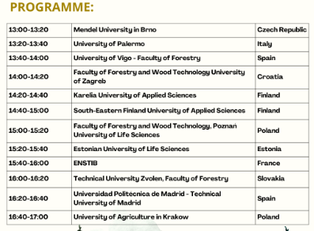

Erasmus Forestry Network (erfonet.com)

